Slide 1
线性代数第2讲
作业的问题

Slide 2
作业的问题
作业中最大的问题就是, 许多学生并没有将方程的增广矩阵, 经过一系列行初等变换后, 变化成行简化阶梯矩阵,
将任何一个矩阵经过一系列行初等变换, 变化成行简化阶梯矩阵, 是线性代数的基本技术, 一定要掌握.

Slide 3
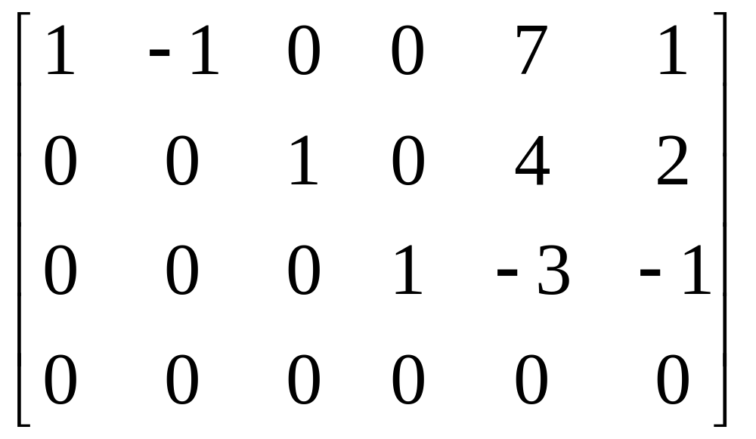
行简化阶梯矩阵的例:

Slide 4
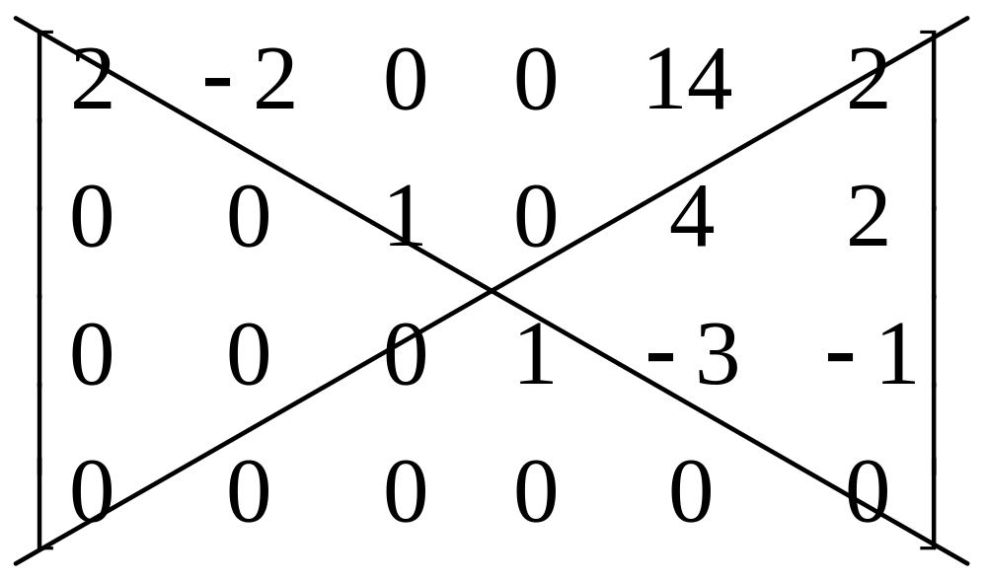
不是行简化阶梯矩阵的例:

Slide 5
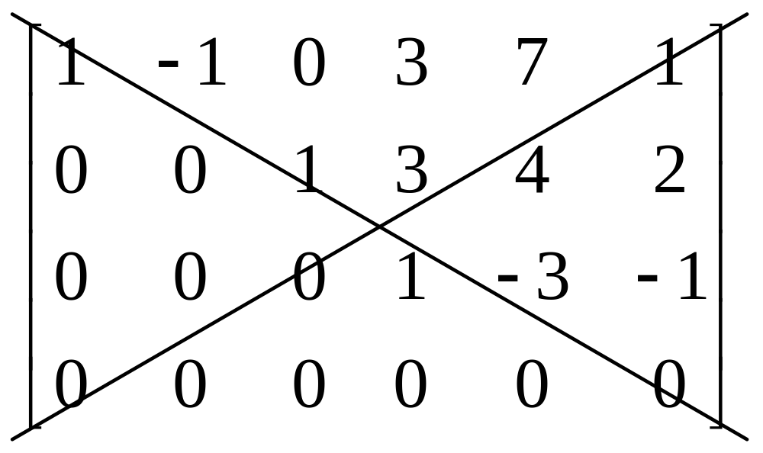
不是行简化阶梯矩阵的例:

Slide 6
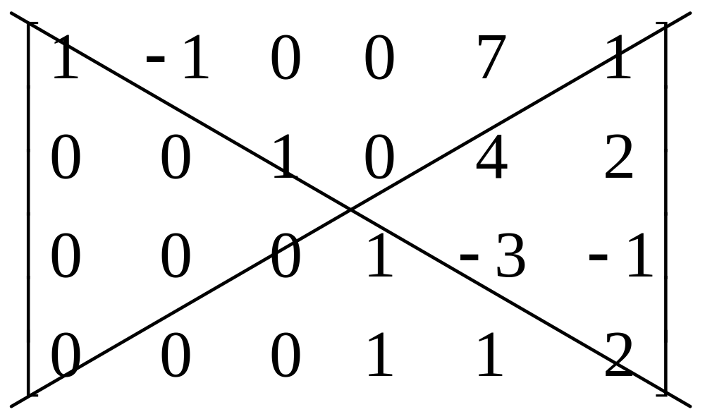
不是行简化阶梯矩阵的例:

Slide 7
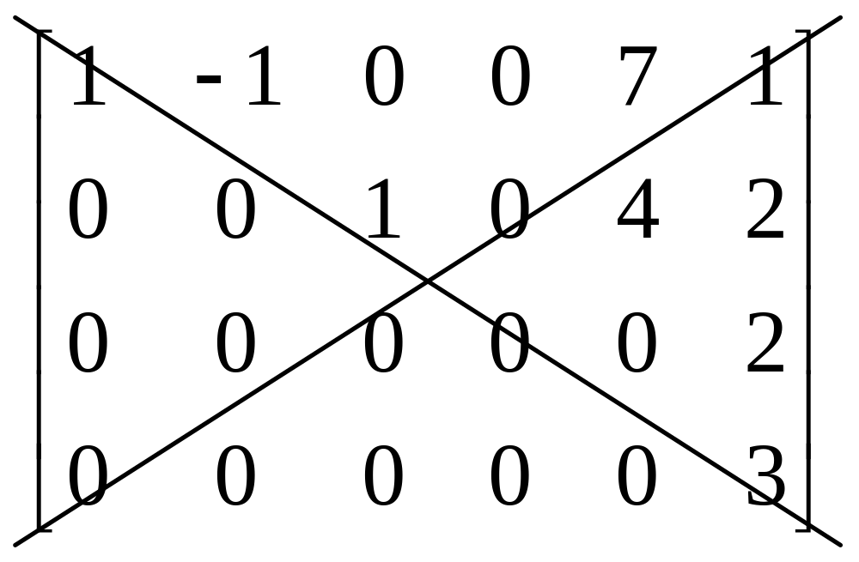
不是行简化阶梯矩阵的例:

Slide 8
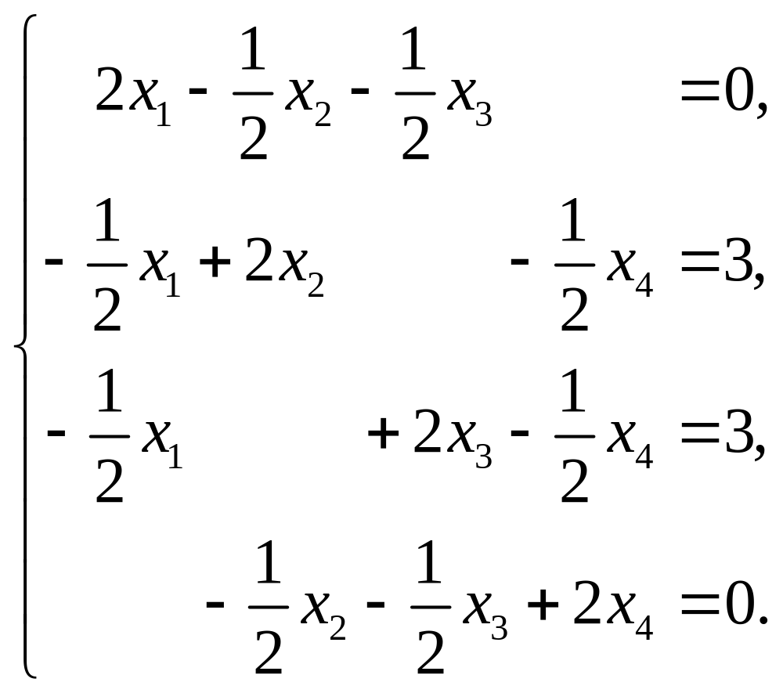
习题1

Slide 9
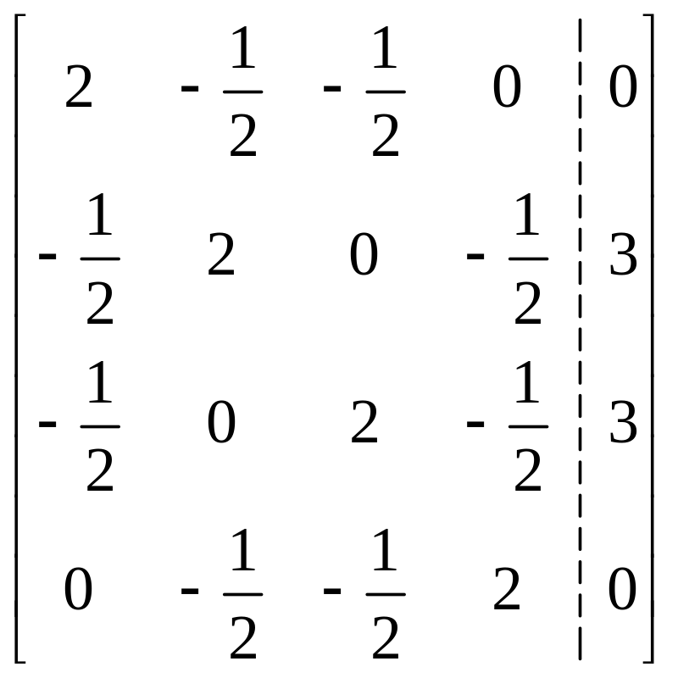
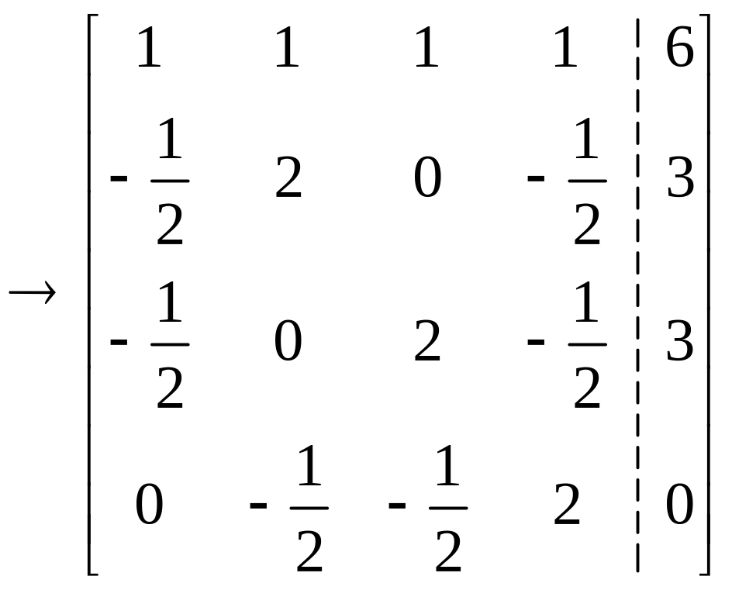

Slide 10
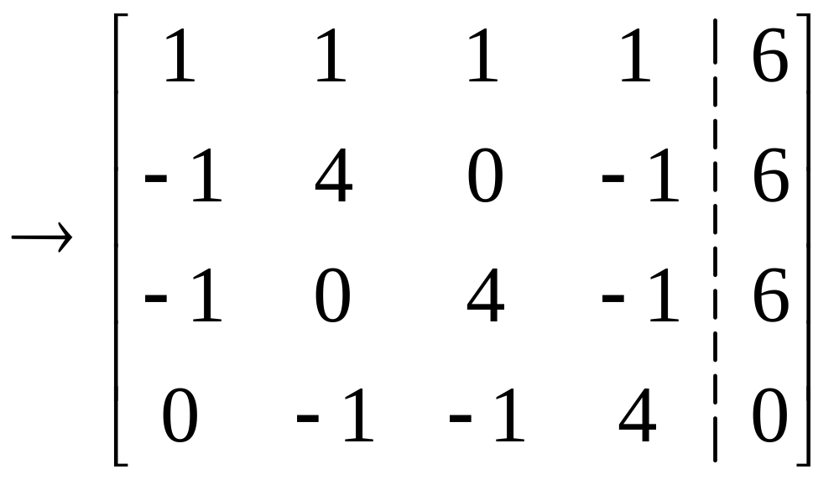

Slide 11
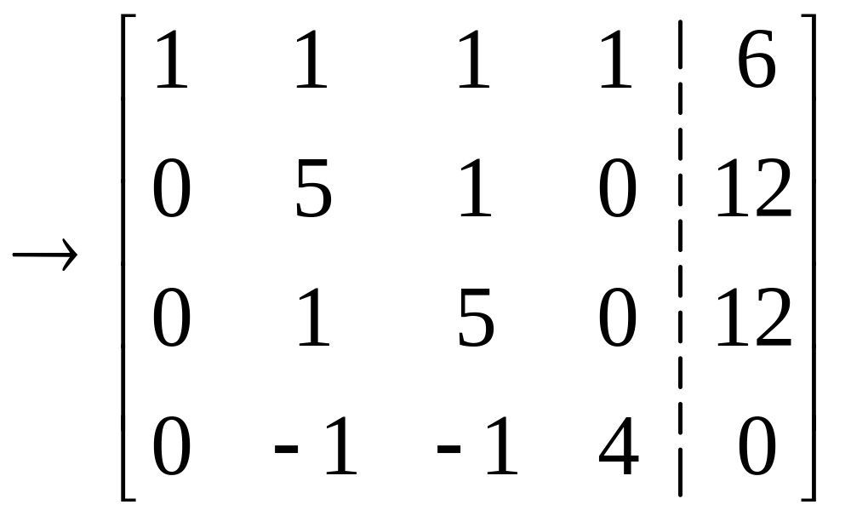

Slide 12
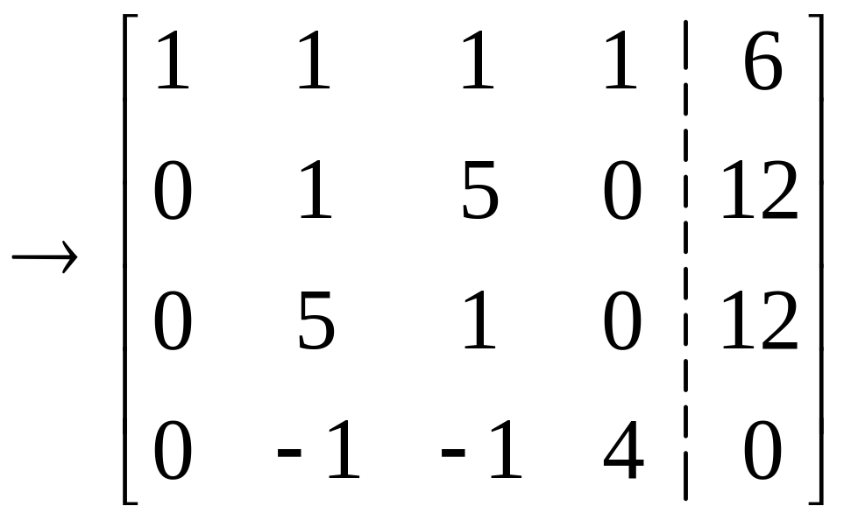

Slide 13
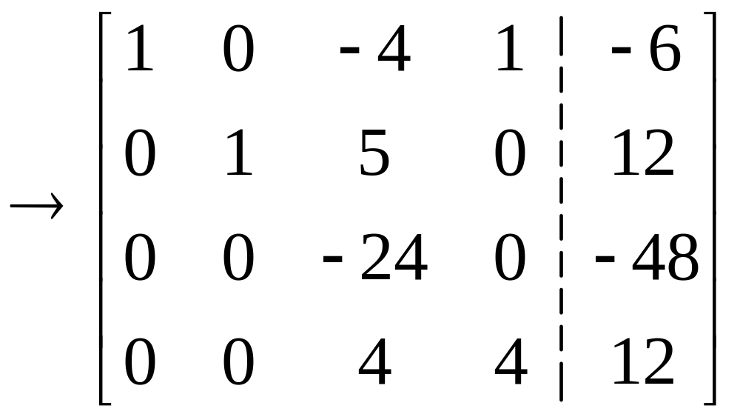

Slide 14
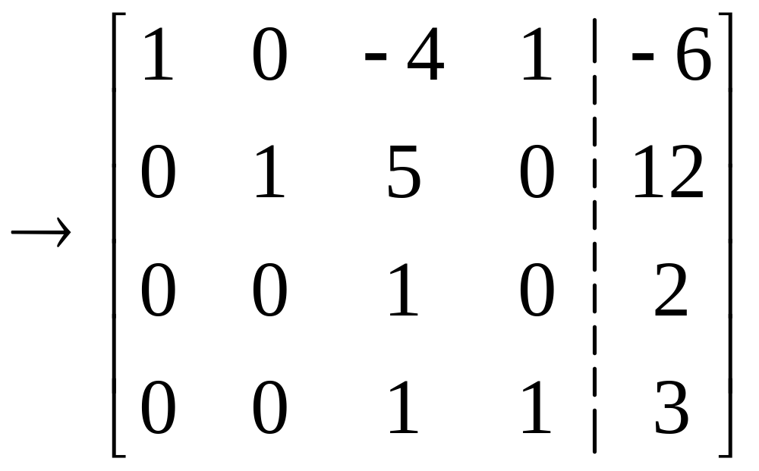

Slide 15
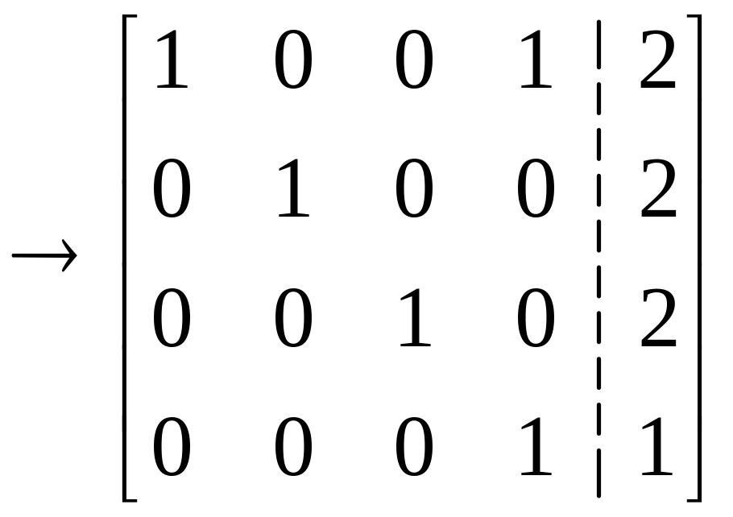

Slide 16
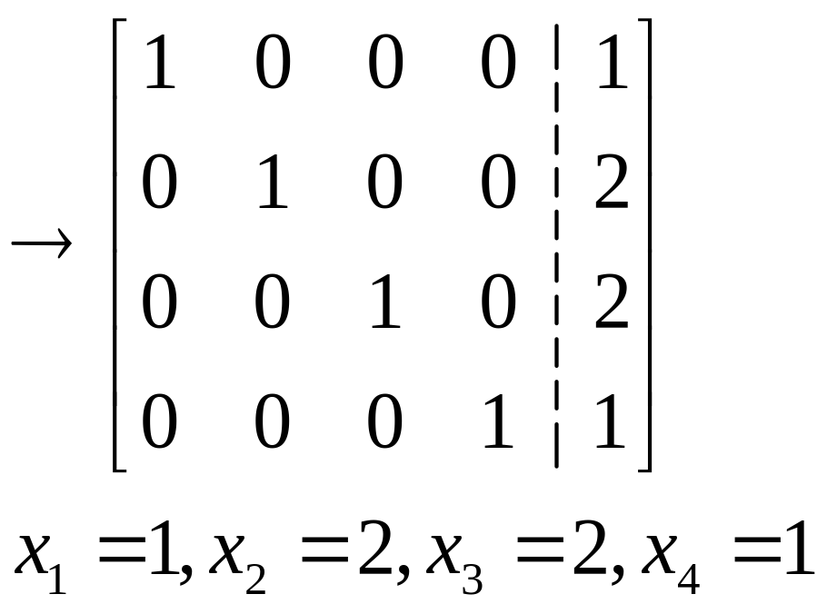

Slide 17
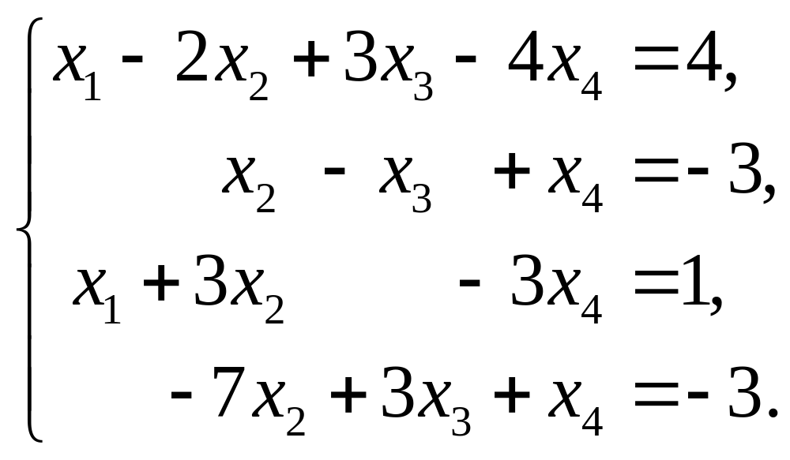
习题2

Slide 18
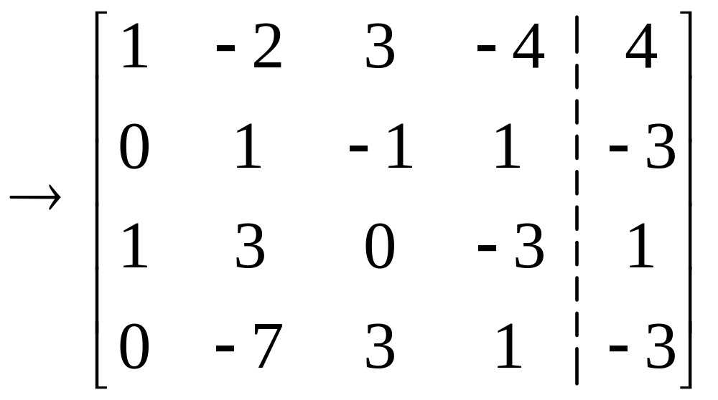

Slide 19
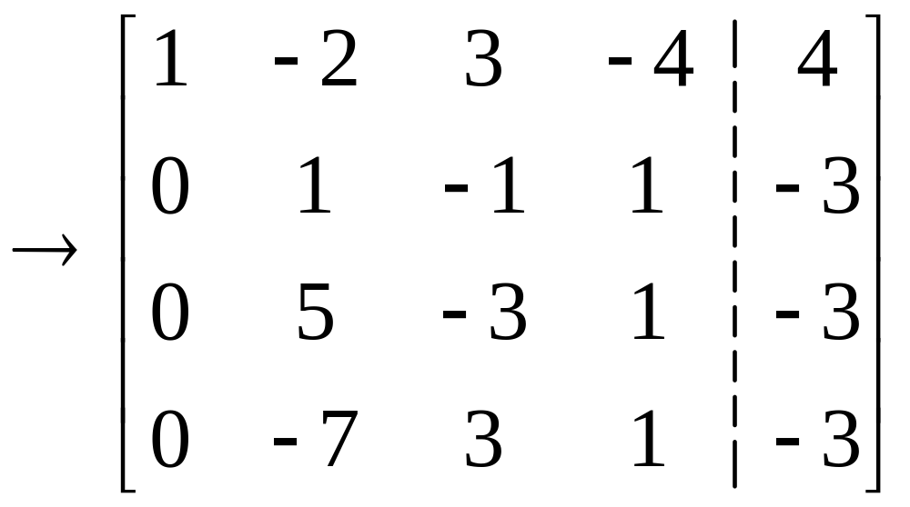

Slide 20
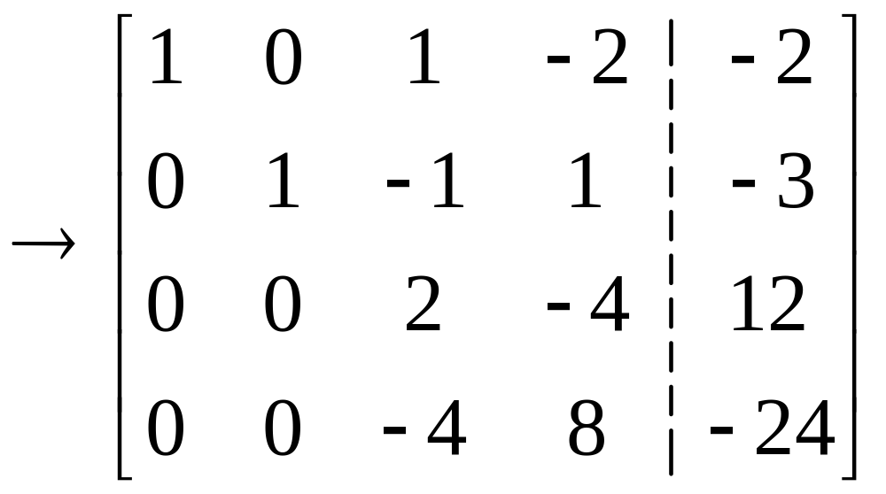

Slide 21
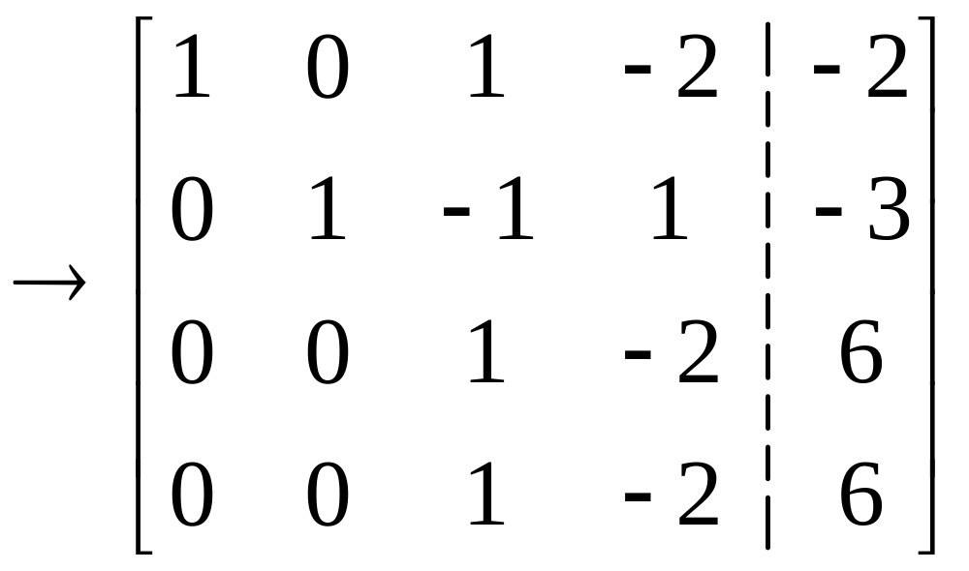

Slide 22
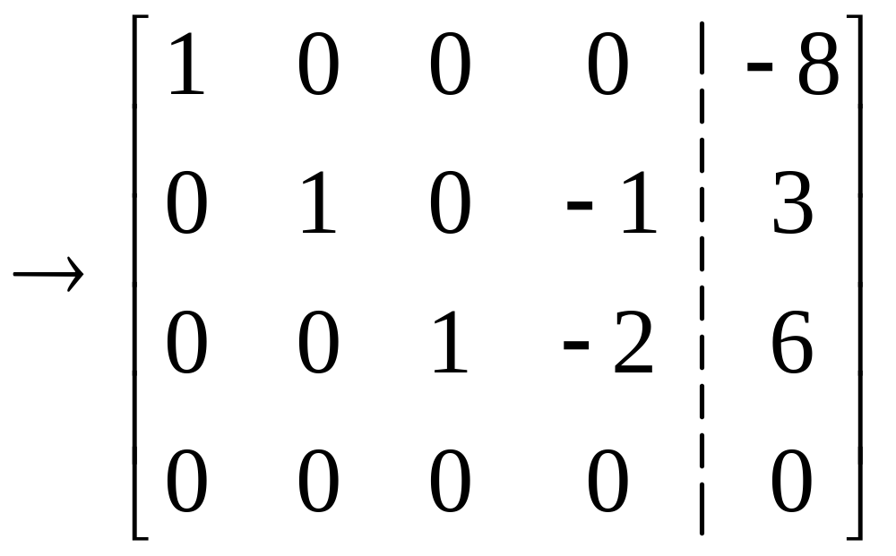

Slide 23
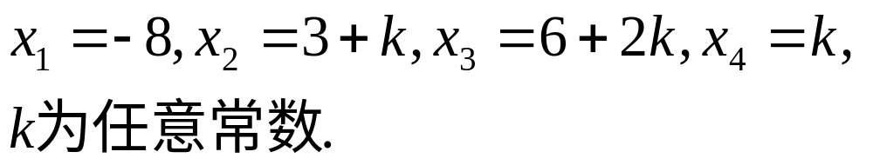

Slide 24
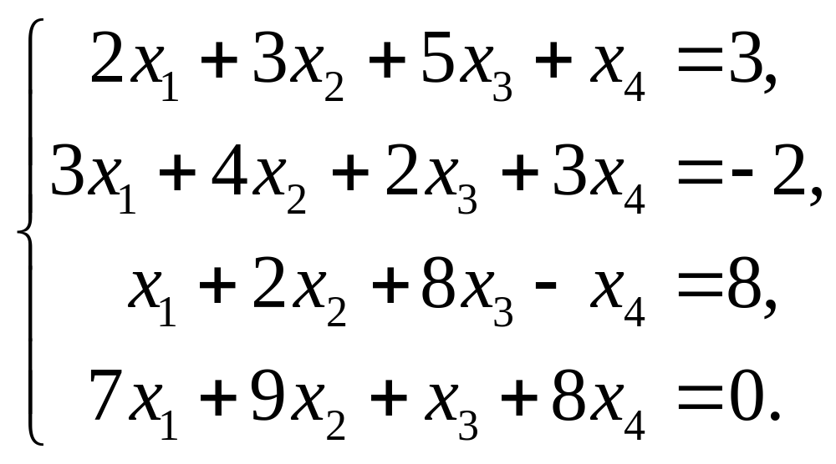
习题3

Slide 25
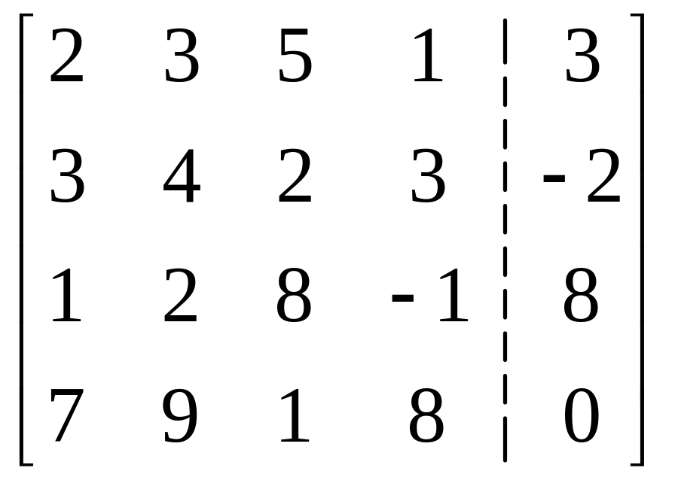

Slide 26
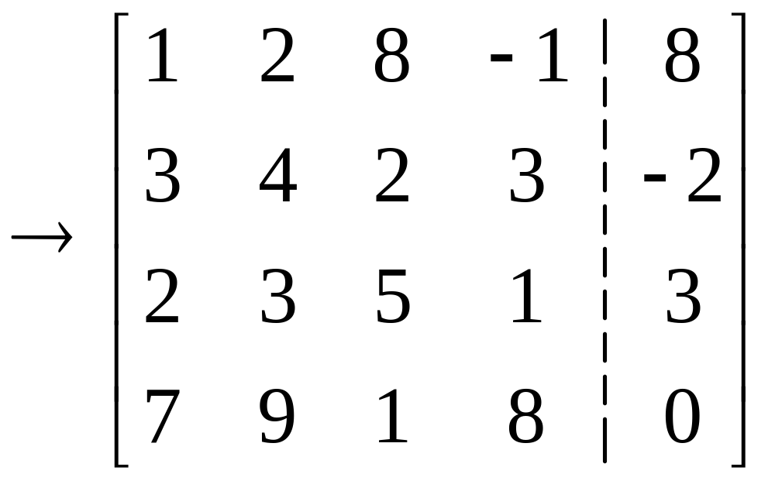

Slide 27
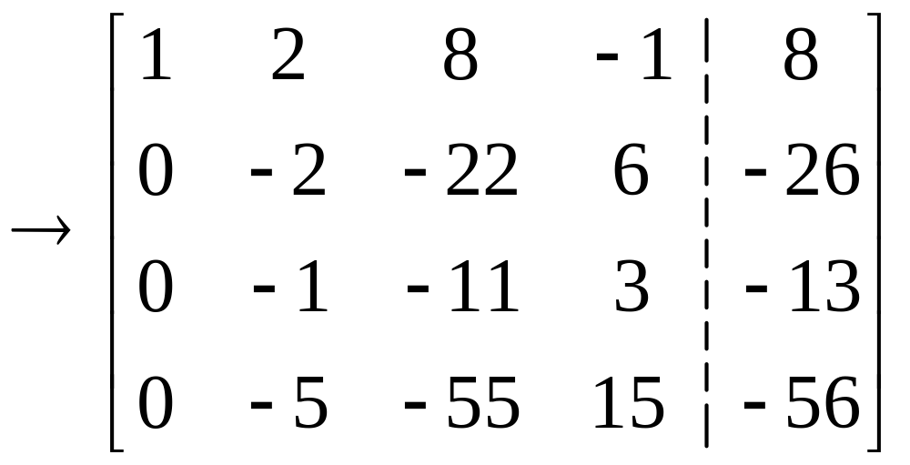

Slide 28
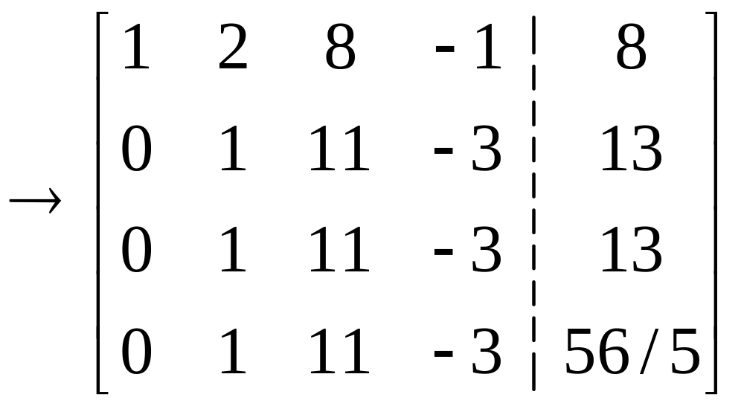

Slide 29
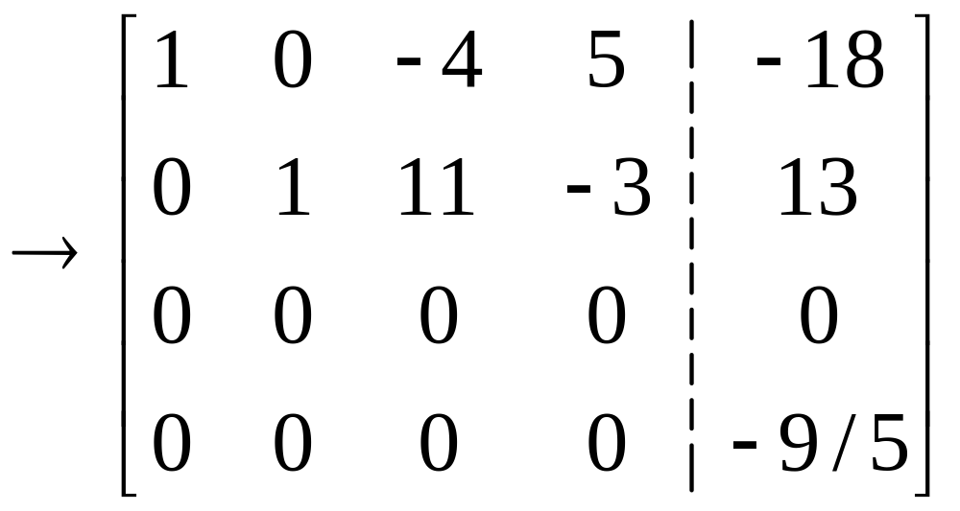

Slide 30
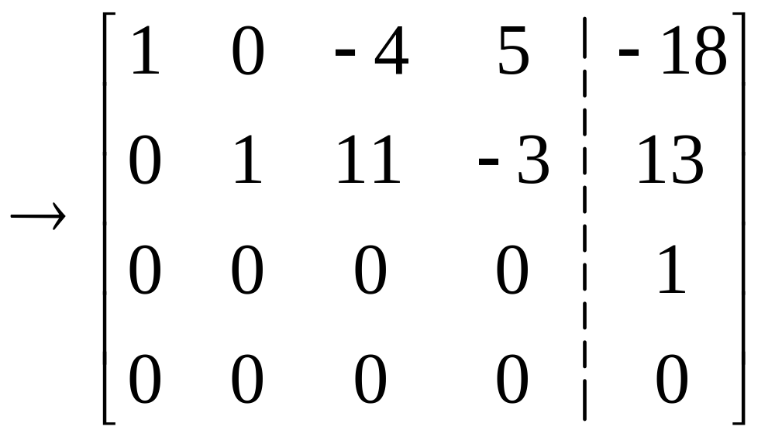
方程无解

Slide 31
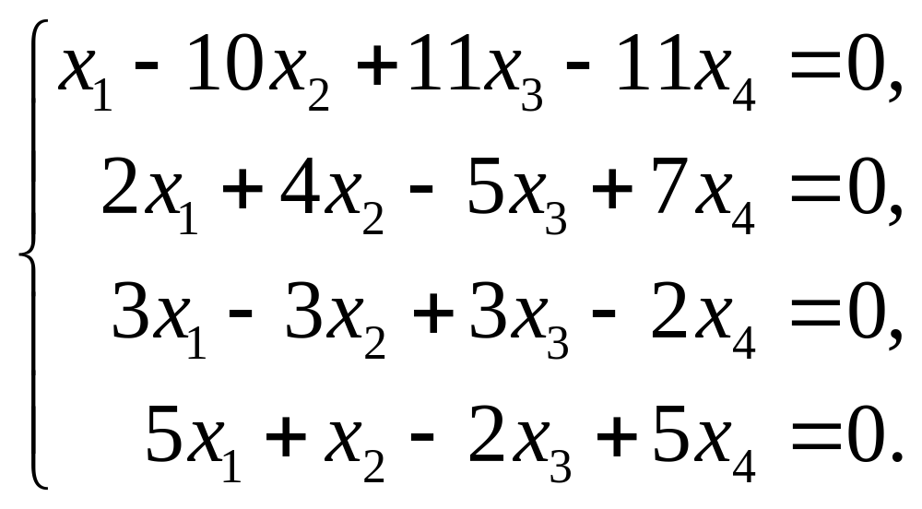
习题4

Slide 32
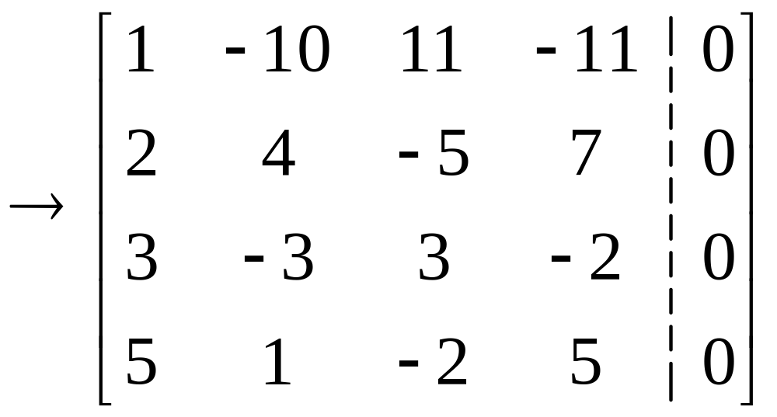

Slide 33
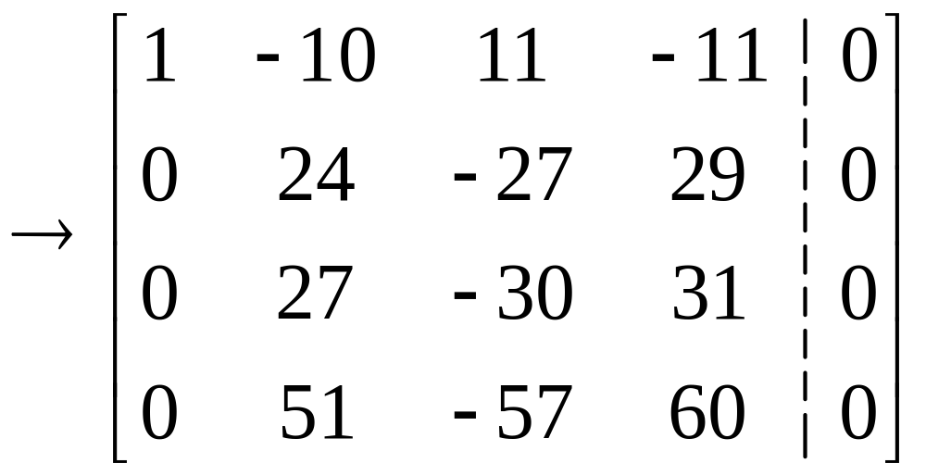

Slide 34
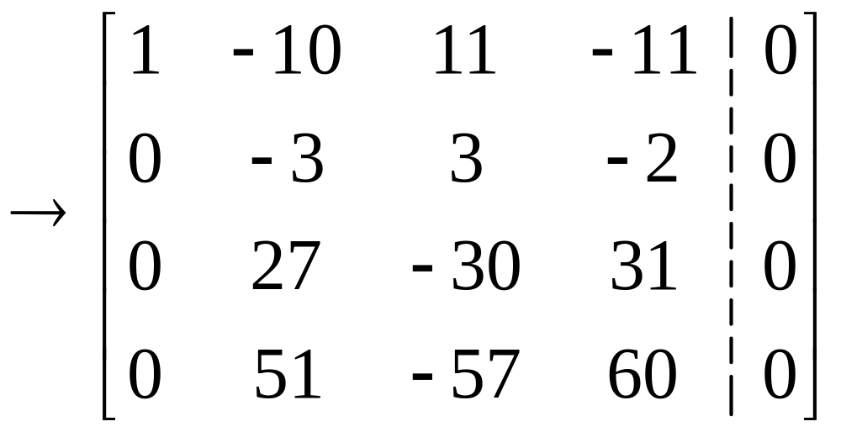

Slide 35
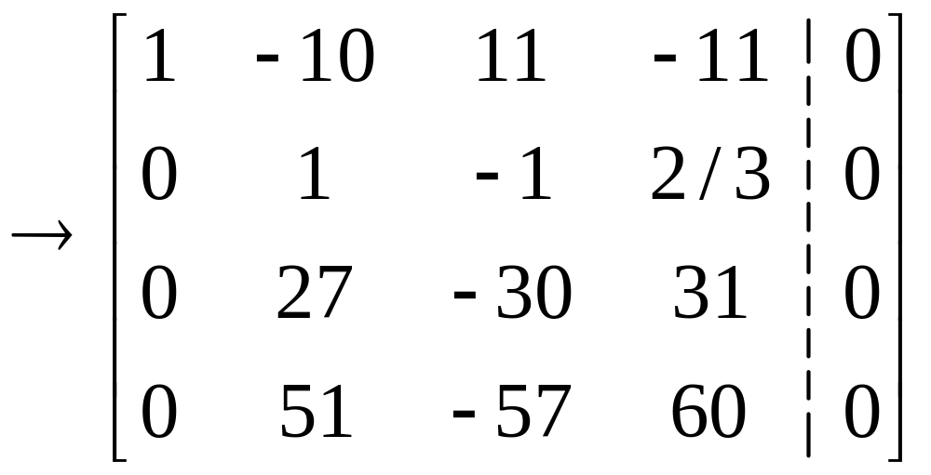

Slide 36
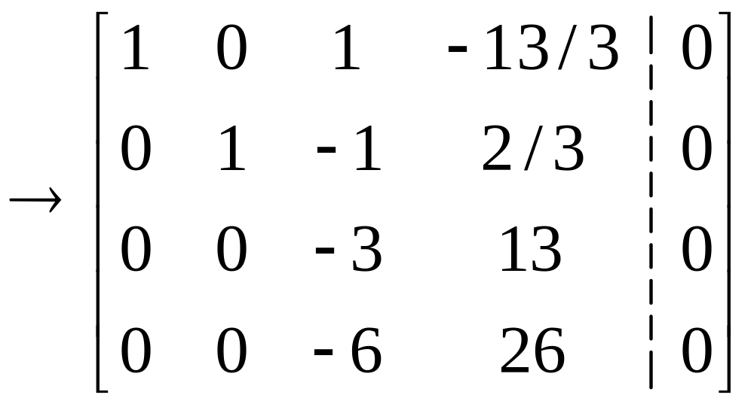

Slide 37
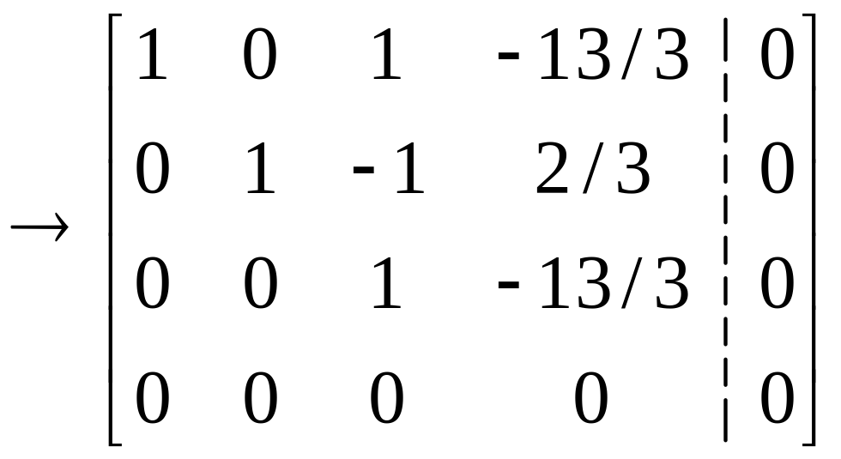

Slide 38
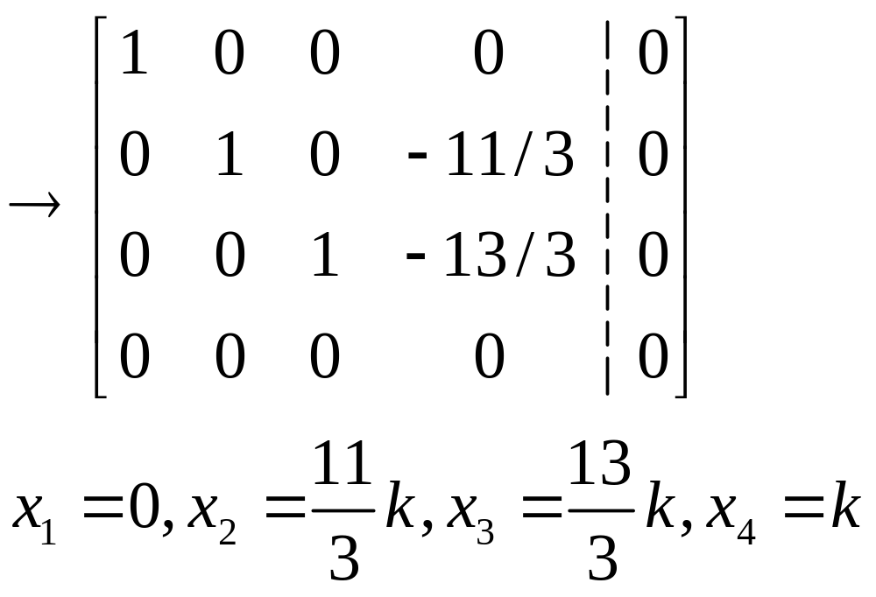
k是任意常数

Slide 39
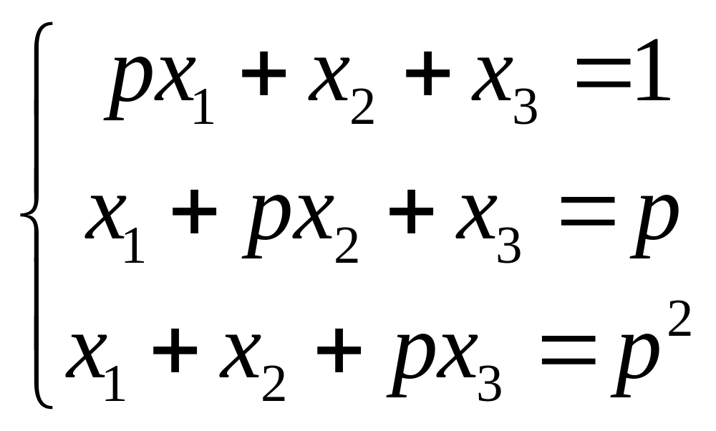
习题5

Slide 40
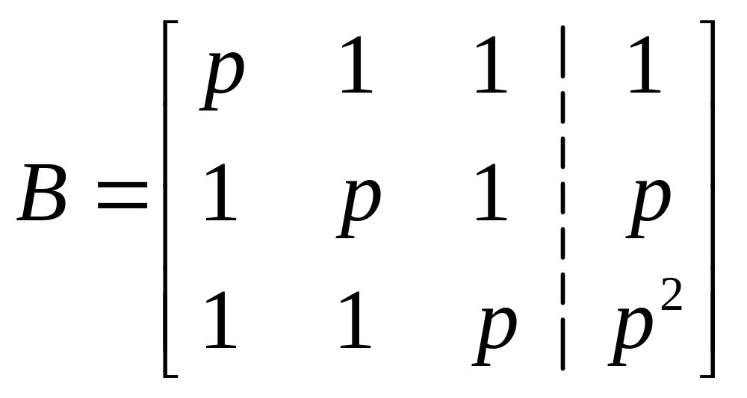

Slide 41
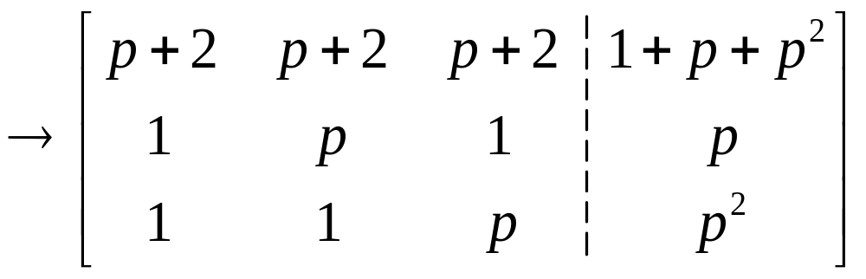

Slide 42
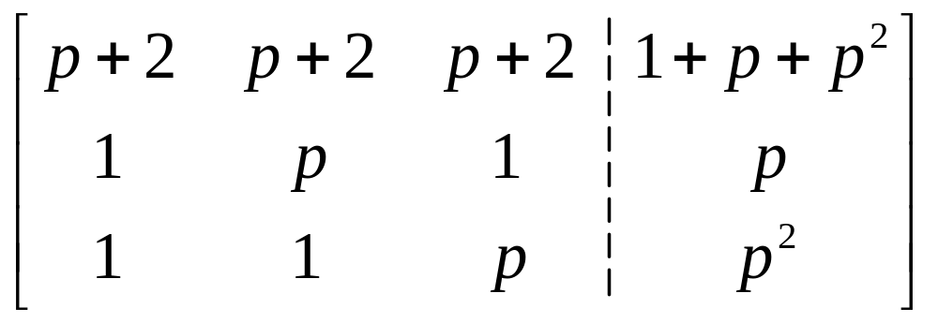
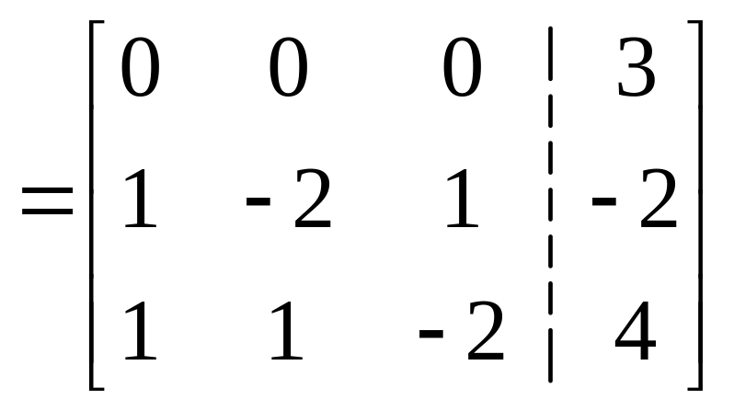
当p = −2时,
方程无解

Slide 43
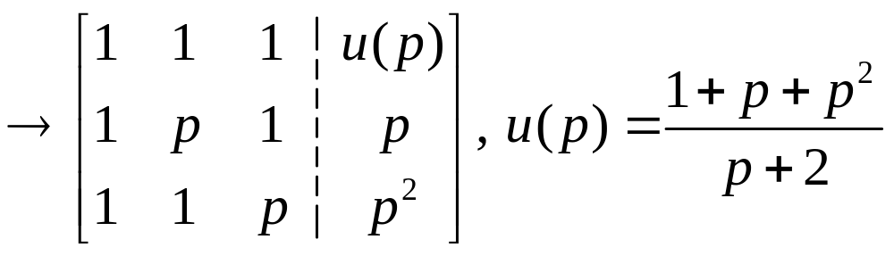
当p ≠ −2时,

Slide 44
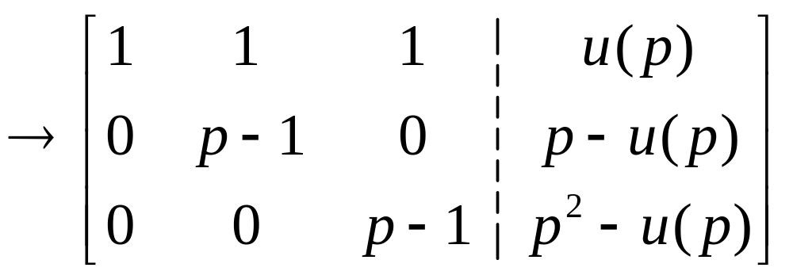

Slide 45
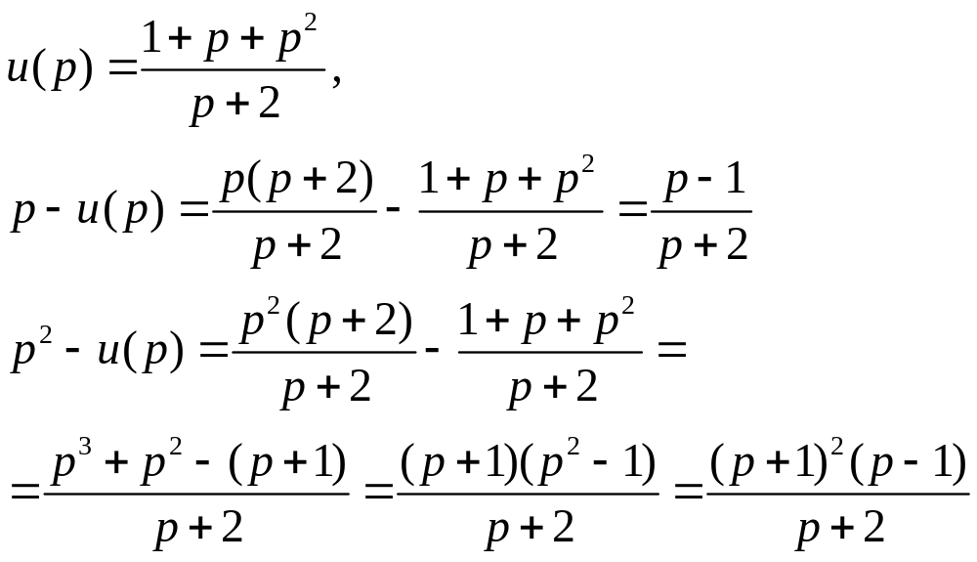

Slide 46
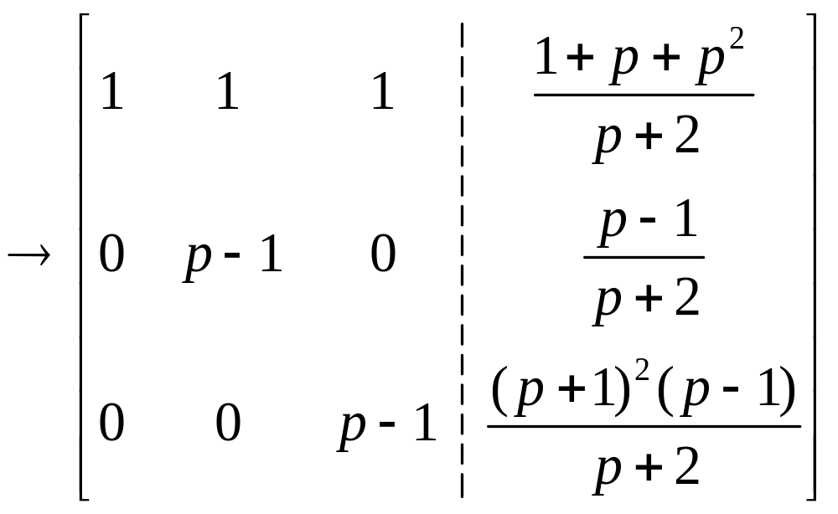

Slide 47
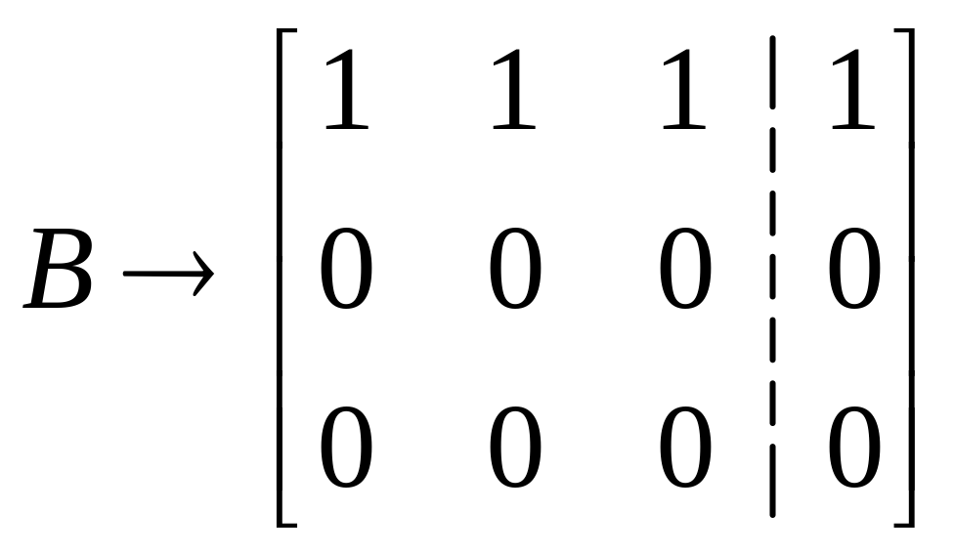
如p=1, 则
方程有无穷多解, 令x₂=k₁, x₃=k₂, k₁,k₂为任意常数,则x₁=1−k₁−k₂, 方程的解为
[1−k₁−k₂, k₁, k₂]

Slide 48
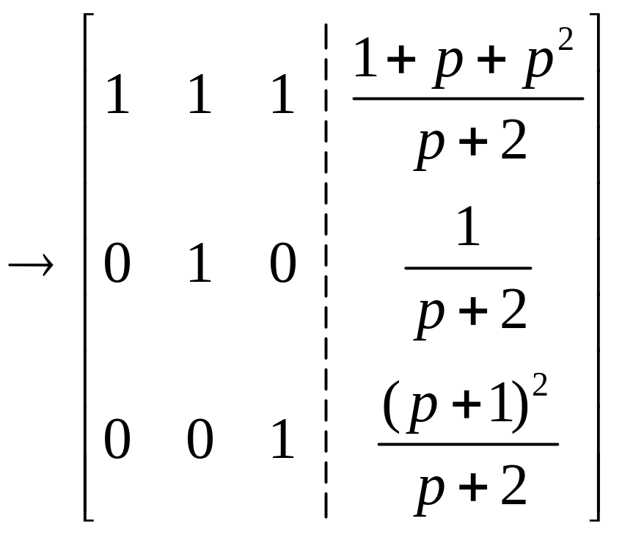
如p≠1且p≠−2则

Slide 49
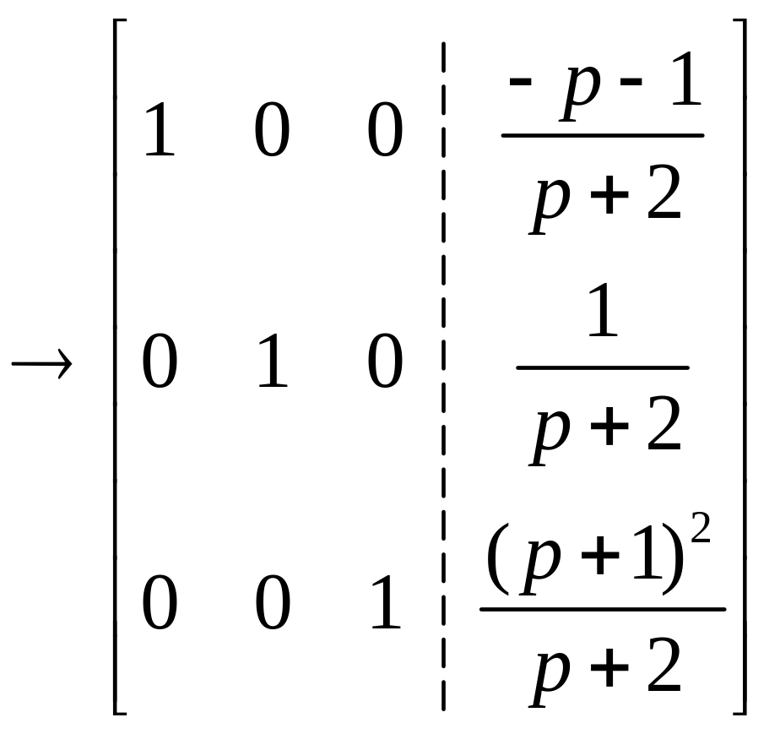

Slide 50
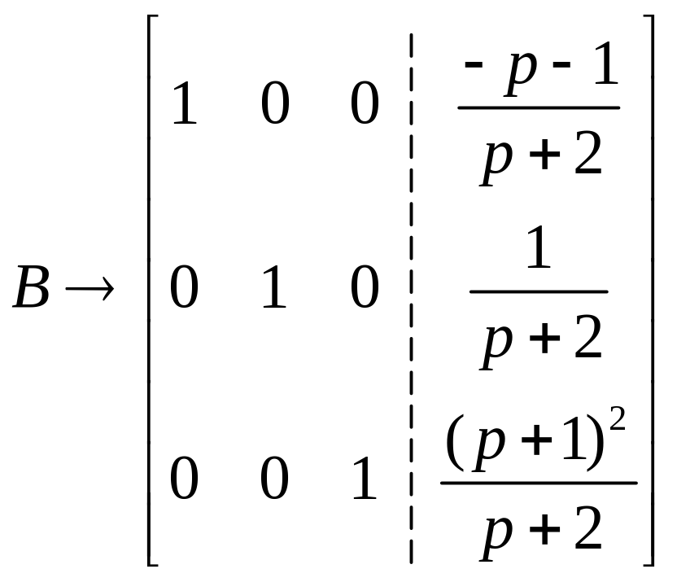

由
可得方程有唯一解

Slide 51

习题6

Slide 52


Slide 53


Slide 54


Slide 55


Slide 56


Slide 57


当p≠2时, 无论q取何值, 方程都有唯一解. 如p=2, 则
这时如q≠2, 方程无解

Slide 58


如p=2, q=2,

Slide 59

如p=2, q=2,

Slide 60

方程有无穷多组解, x₃为自由变元, 令x₃=k, k为任意常数, 则

Slide 61

如p≠2, 方程有唯一解, 这时

Slide 62


Slide 63
今天作业: 重做1,2,3,4题
5,6题

